Slide 1
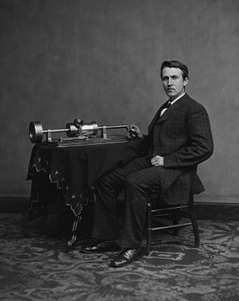
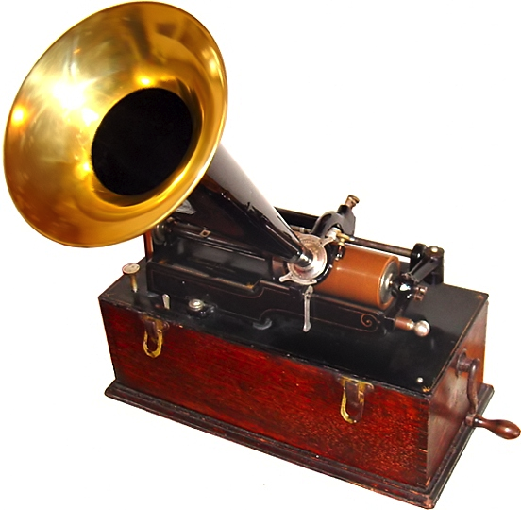
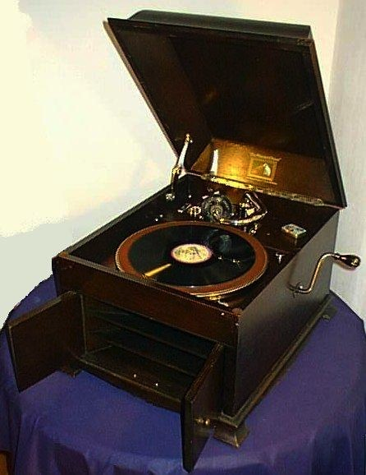
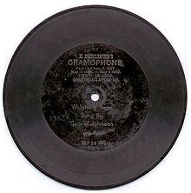
Äänilevyn historiaa
1877 Thomas Alva Edison keksii fonografin: ääntä kyetään tallentamaan tinapaperille
1889 Fonografilieriölle tallennetaan musiikkia
1887 gramofoni: ääni tallennetaan levylle, jota voidaan monistaa
1900-luvun alussa gramofoni syrjäyttää fonografin
varhaisilla levyillä yleensä laulumusiikkia ja puhetta, v. 1917 ensimmäinen jazz-levytys

Slide 2
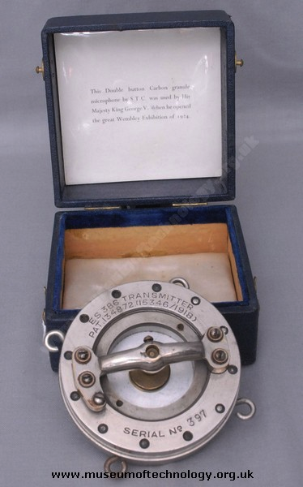
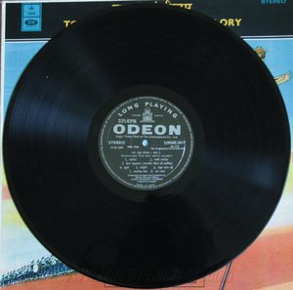
Äänilevyn historia
-1924 Mikrofoni parantaa äänitysten laatua: äänilevyteollisuus laajenee
-viihde- ja jazz-musiikki leviää klassisen musiikin rinnalle
-ns. savikiekko (shellakkaa) 78 pyörähdystä minuutissa (RPM)
-v. 1948 LP-levy: 33 rpm –vinyyliä, parempilaatuista, enemmän musiikkia levylle
-1948 Kelanauhuri: mahdollisti monikanavaäänityksen 1950-luvulla

Slide 3
Äänilevyn historia
-v. 1963 kasettinauhuri: halvat äänikasetit yleistyvät
-1982 CD-levy: tallennus digitaalisessa muodossa, levylle 75 minuuttia (lp alle 60 min.) ääntä
-1990-luvulla tallentava cd-levy, mp3 ym. digitaaliset formaatit
2000 – ja 2010-luvulla
Youtube, Spotify, ym. digitaaliset video- ja musiikkipalvelut

Slide 4
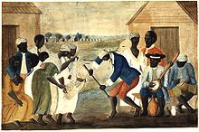
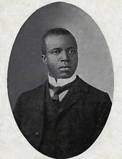

Jazz-musiikki: Blues, Ragtime
taustalla 1700-1800-luvuilla Amerikkaan tuotujen länsi-afrikkalaisten orjien oman musiikin ja länsimaisen musiikin kulttuurinen törmäys etelävaltioissa
mustat omaksuivat länsimaisia hengellisiä lauluja, marsseja , valsseja, jne.
työlauluissa mustat säilyttivät afrikkalaista vuorottelulaulua, pentatoniikkaa ja monimutkaista rytmiikkaa
1800-luvun lopussa Ragtime-musiikki:
-Scott Joplin, ammattipianisti ja säveltäjä
-Jelly Roll Morton, pianojazzin kehittyminen 1900-l. alussa
-ensimmäinen jazz-säveltäjä
-”Tiger Rag”

Slide 5
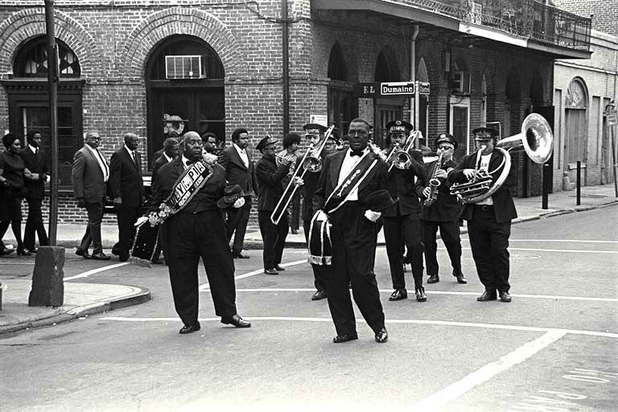
Jazzin historia: New Orleans, Dixieland
myös Blues tunnetaan tyylinä jo 1800-luvulla
1910-luvulla New Orleansissa ensimmäiset Jazz-yhtyeet: puhaltimet ja rummut ja basso
kollektiivista improvisointia, melodian koristelua, esim. St. Louis Blues
Original Dixieland Jazz Band 1917 (valkoisten yhtye!), ensimmäinen levymenestys
tyyli levisi Chicagoon ja New Yorkiin

Slide 6
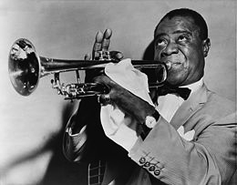
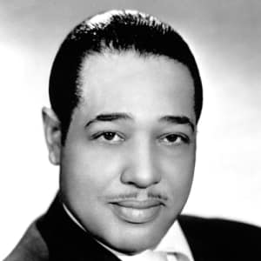
Jazzin historia
1920-luvulla äänilevyt lisäsivät jazzin suosiota
trumpetisti Louis Armstrong v. 1924 kuuluisaksi
Duke Ellingtonin yhtye v. 1927 New Yorkin Cotton-clubilla
jazz leimasi ”kuohuvaa” 20-lukua
-Armstrong ja Ellington jazzin kuuluisimpia nimiä
1920-60-luvuilla

Slide 7
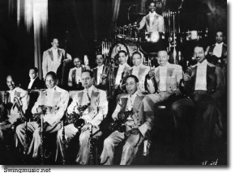
Jazzin historia
1930-luvulla Big band -aikakausi: Swing
-pitkälle sovitetut, tanssimusiikiksi tarkoitetut kappaleet
-improvisointi väheni, suuremmat orkesterit
-valkoisia jazz-muusikoita: Glenn Miller (esim. In the mood), Benny Goodman, Dorseyn veljekset
-mustia jazz-muusikoita: Duke Ellington, Count Basie, Cab Calloway
-esim. Count Basien big band

Slide 8
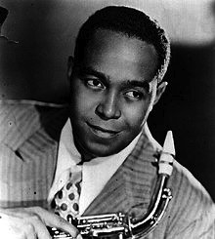
Jazzin historia
1940-luvulla Be bop uusi tyyli
nopea, moderni soittotyyli, pienet kokoonpanot, ei tanssittavaa musiikkia
Charlie Parker (saksofoni) ja Dizzy Gillespie (trumpetti)
pianistit Thelonius Monk, Art Tatum, Bud Powell
-esim. Art Tatum: I got Rhythm
esim. Parker: Ornithology

Slide 9
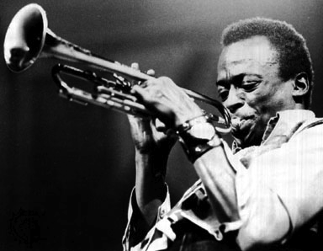
Jazzin historia
1950-luvulla Cool jazz ja Hard bop
Modern Jazz Quartet: Cool jazz
Pianistit Bill Evans, Oscar Peterson
-esim. Oscar Peterson: Just Friends (Joe Pass, gtr)
trumpetisti Miles Davis nousee suurimmaksi tähdeksi
modaalinen jazz: asteikot improvisoinnin pohjaksi,
Miles Davisin Kind of Blue –levy
-pianistina Bill Evans
-esim. Blue in Green
Saksofonisti John Coltrane
-merkittävä jazzin uudistaja kohti vapaata ilmaisua
-esim. Blue Train

Slide 10

Jazzin historia
1960-luvulla Free Jazz ja Avantgarde- jazz
lähes täydellinen vapaus sointujen, melodian ja rytmin suhteen tavoitteena
John Coltrane (saksofoni)
-esim.
Cecil Taylor (piano)
Ornette Coleman (saksofoni)
-esim. ”Free jazz” – lp (1961)

Slide 11
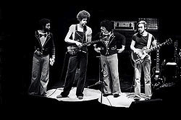
Jazzin historia: fuusiojazz
1960-luvun lopussa ja 1970-luvulla Fuusiojazz: Rock-musiikin ja jazzin yhdistyminen
Miles Davis: Bitches brew (1969)
kitaristi John McLaughlin
-Mahavishnu orchestra
pianistit Chick Corea ja Herbie Hancock
esim. Return to Forever -yhtye: The Magician (1976)

Slide 12
Jazzin historia
1980-90-luvuilta lähtien useita tyylisuuntia
”traditionalismi”: free-jazzin ja fuusion hylkääminen, 50-l. jazz esikuva
-Wynton Marsalis, trumpetti, Keith Jarrett, piano: When you wish upon a Star
NuJazz-tyylisuunta.
-useiden tyylien yhdistyminen, elektroniikan hyväksikäyttö
-esim. St. Germain -yhtye (Ranska): Rose Rouge
Punkjazz, Jazzcore
-esim. John Zorn: Snagglepuss
2010-l: Kendrick Lamarr: Hip hop ja R&B + Jazz: Alright
Jacob Collier: mikroharmonia

Slide 13
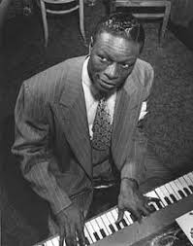
Jazz-laulajia
-Nat King Cole: It’s better to be by yourself
https://www.youtube.com/watch?v=pxW4IcOy1gc
Stardust
https://www.youtube.com/watch?v=DjU6ZjrQulc
-Louis Armstrong & Tony Kaye: When the Saints
https://www.youtube.com/watch?v=Zhm-9-fLF_E
Mel Torme scat, (Buddy Rich, drs) Love for sale
- https://www.youtube.com/watch?v=z9VpCLyxLfU

Slide 14
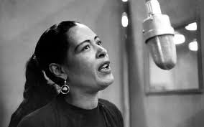
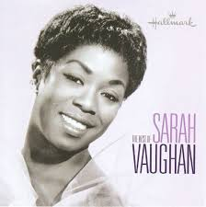
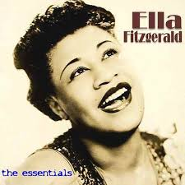
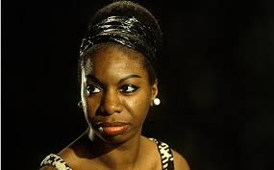
Jazz-laulu
-Billie Holiday: All of me
https://www.youtube.com/watch?v=4P0hG3sD0-E
-Sarah Vaughan: Summertime
https://www.youtube.com/watch?v=jVNiubIXHf4
-Ella Fitzgerald: Misty
https://www.youtube.com/watch?v=rPOlakkBlj8
-Ella Fitzgerald & Frank Sinatra: Moonlight in Vermont
https://www.youtube.com/watch?v=cyyRi3l7E_k
-Nina Simone: Feelin good; Sinnerman; Mississippi goddam
https://www.youtube.com/watch?v=D5Y11hwjMNs
https://www.youtube.com/watch?v=QH3Fx41Jpl4
https://www.youtube.com/watch?v=LJ25-U3jNWM

Slide 15
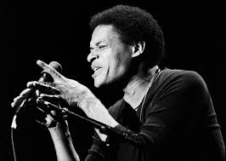
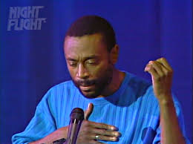

Jazz-laulu
Al Jarreau: Take Five
https://www.youtube.com/watch?v=hhq7fSrXn0c
Bobby McFerrin: Thinking ‘bout your body
https://www.youtube.com/watch?v=_4BhsYbXwf4
Tony Bennett & Diana Krall: Nice Work if you can get it
https://www.youtube.com/watch?v=uDq2JVqKys8

Slide 16
Rock-musiikin juuret Yhdysvalloissa
Blues-musiikki (alun perin mustien muusikoiden perinne)
Rhythm and Blues (alunperin levy-yhtiöiden nimitys afro-amer. yleisölle suunnatuille jazz- ja blues-levyille, joissa selkeä rytmi)
Gospel-musiikki (mustien kristillinen laulumusiikki)
Country-musiikki (valkoisten perinnemusiikista kehittynyt)
1940-50-lukujen vaihteessa Rock and Roll syntyi ja levisi 50-luvulla yli roturajojen kaikkialle Yhdysvalloissa.
Osa uudenlaista nuorisokulttuuria ja kehittyvää kulutusyhteiskuntaa

Slide 17
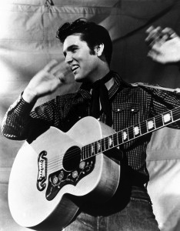
Rock-musiikki 50-luvulla
1954: Elvis Presley: That’s all right mama
1954: Bill Haley: Rock around the clock
1955: Little Richard: Long tall Sally
1956: Chuck Berry: Roll over Beethoven
1956: Carl Perkins: Blues suede shoes
1957: Jerry Lee Lewis: Whole lotta shaking
Doo wop -laulutyyli 50-luvulla:
The Platters: The great Pretender

Slide 18
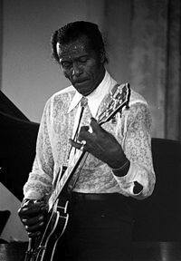
Rock- ja Pop-musiikki
Rockin klassinen soitinkokoonpano:
-kaksi sähkökitaraa, basso ja rummut
-myös piano yleistyy 50-luvulla
Chuck Berry:
-Johnny B. Goode

Slide 19
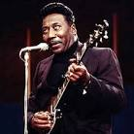
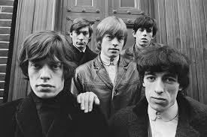
Blues-muusikot ja brittiläinen rock-musiikki
Mustat blues-muusikot Muddy Waters, Bo Diddley, Howling Wolf, Chuck Berry ja B.B. King vaikuttivat 50-l. lopulta alkaen englantilaisiin nuoriin muusikoihin
Marquee Club Lontoossa merkittävin esiintymispaikka
Kiinnostus bluesiin ja amerikkalaiseen perinnemusiikkiin loi Skiffle-musiikin vaiheen Englantiin 50-l. lopussa: mm. John Lennon skiffle-bändeissä
Ensimmäiset menestyvät Rhythm & Blues –yhtyeet 1960-l.
John Mayall & The Bluesbreakers, The Yardbirds, Spencer Davis Group,
The Kinks, The Animals
The Rolling Stones: v. 1962-
-1. single ”Not fade away”

Slide 20
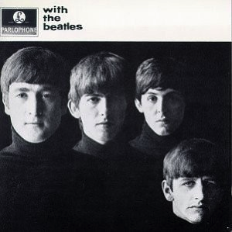
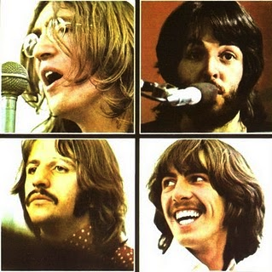
Rock- ja pop-musiikki
60-luvun Beatlemania
The Beatles Liverpoolista, (The Quarrymen aluksi v. 1957-, 1960- The Beatles))
John Lennon, Paul McCartney,
George Harrison, Ringo Starr
1962 Love me do: 1. single, Please, please me vei maineeseen
Beatlesin menestys muutti Rock-musiikin yhtyeiden tekemäksi musiikiksi
Monenlaiset vaikutteet: R& B:n lisäksi, klassinen musiikki, intialainen musiikki, kirjallisuus, huumori ym. esikuvallinen brittiläisille yhtyeille
1965 intialaisvaikutteet: Norwegian Wood
1967 psykedeelinen Beatles: A Day in the Life
1970 The Beatles hajoaa, Lennon ja McCartney soolourile

Slide 21
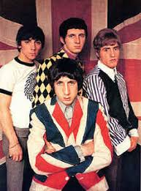
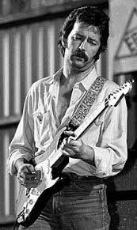
Brittiläinen rock/pop 60-luvulla
-60-luvun puolivälissä mod-nuorten bändejä Lontoon ulkopuolella
-kuuluisin The Who: rajumpi R&B mod-nuorten elämäntavan mukaan
The Who sai suosiota myös Yhdysvalloissa
Mannfred Mann edusti popin viihteellisempää puolta 60-luvulla
Amerikkalainen sähkökitaristi Jimi Hendrix menestyi ensin Englannissa ja Euroopassa 1967
Brittiläisen blues-liikkeen huippuvuodet 1966-67:
Eric Clapton (The Cream –yhtye), Peter Green, Jeff Beck, Mick Fleetwood
1967- monet brittimuusikot siirtyivät bluesista psykedeeliseen ja progressiiviseen rockiin

Slide 22
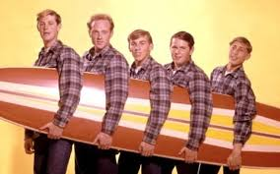
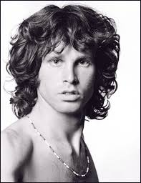
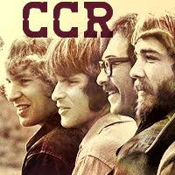
Amerikan Rock/Pop 1960-luvulla
Surf-musiikki Californiassa: The Beach Boys
Folk-musiikki: Bob Dylan, The Byrds, Simon & Garfunkel
”britti-invaasion” eli brittibändien suosion vaikutus USAn pop-musiikkiin suuri
Bob Dylanin kirjallisesti korkeatasoiset tekstit kehittivät pop-lyriikkaa
1960-luvun loppupuolen hippiliike ”Flower power” San Franciscossa
Jefferson Airplane, The Doors (Jim Morrison)
vastakulttuurin kulttibändit: Velvet underground, MC5, Mothers of Invention (Frank Zappa)
Roots Rock, paluu Rock & Rolliin: CCR (John Fogerty), suosittu 1969-1971

Slide 23
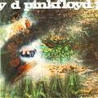
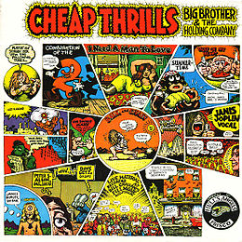
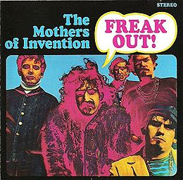
Psykedeelinen ja progressiivinen rock
Englannissa psykedeliaa kokeilivat musiikillisena tyylinä n. 1966-67: Pink Floyd, Soft Machine, The Who, Cream, The Rolling Stones jne.
Yhdysvalloissa: Jefferson Airplane, The Doors, Jimi Hendrix, Janis Joplin
Psykedelian pinnallisuus ja huumeongelmat tekivät muodista lyhytaikaisen (Woodstockin festivaalit 1969 päätepiste)
1969 alkoi progressiivinen rock seuraavana tyylinä kehittyen psykedeelisen rockin merkittävimpien lp-levyjen innoittamana:
-Frank Zappa & Mothers: Freak out (1966)
-The Beatles: Sergeant Pepper’s lonely Hearts Club Band (1967)
-The Beach Boys: Pet Sounds (1966)

Slide 24
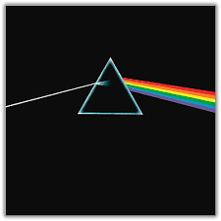
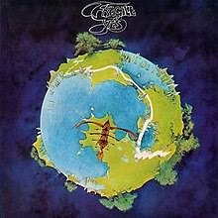
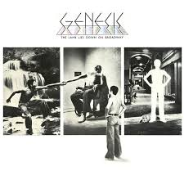

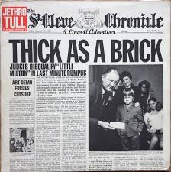
Progressiivinen rock
Englanti ym. 1969-1975
Kitarapohjaiseen rock-musiikkiin vaikutteita jazzista, klassisesta musiikista, nykymusiikista, teatterista, kirjallisuudesta ym.
Kappaleet pitenivät, kokeiluita eri tyyleillä ja uusilla soittimilla
-varhaisvaiheen ”sinfoninen ” pop: Moody Blues ja Procol harum
Beatlesin menestyksen innoittamana lp-levy taiteelliseksi kokonaisuudeksi (musiikillisesti ja visuaalisesti)
Konserteista myös kokonaisuuksia: puvut, valot,
juonet ja teemat, ”rock-oopperat”
Kuuluisimmat bändit: Pink Floyd, Yes, Genesis, King Crimson,
Jethro Tull, Camel, Gentle Giant, Van der Graaf Generator, ELP

Slide 25
Progressiivinen rock -linkkejä
Engl. Wikipedia-artikkeli: https://en.wikipedia.org/wiki/Progressive_rock
King Crimson: https://www.youtube.com/watch?v=OfR6_V91fG8&list=PLXhfRoiJBIisw1fw-lXan125yhXkwcIT8
Pink Floyd: https://www.youtube.com/watch?v=JwYX52BP2Sk
Genesis: https://www.youtube.com/watch?v=_FBcz3tBH74
Yes: https://www.youtube.com/watch?v=lrLvReUNcbE
Jethro Tull: https://www.youtube.com/watch?v=BV-ASc0qkrM
Gentle Giant: https://www.youtube.com/watch?v=mI8dBOIuG9I
Frank Zappa ja Mothers: https://www.youtube.com/watch?v=HIk7VnVwBNo
https://www.youtube.com/watch?v=pGy21u_LEwc
Deep Purple: https://www.youtube.com/watch?v=jGuxfcHt268

Slide 26
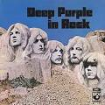
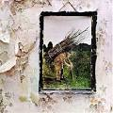
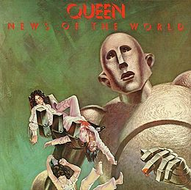
Heavy- ja Hard-Rock 1970-luvulla
60-luvun lopussa aloittivat monet kuuluisimmista heavybändeistä bluesvirtauksen myötä ja siirtyivät heavy-rockiin ”psykedeelisen” vaiheen kautta esim. Jimi Hendrixin vaikuttamana
The Who, Deep Purple, Black Sabbath, Led Zeppelin
1970-luvun ”Glam-rock” sai heavy-rockista vaikutteita:
-The Slade, The Sweet, Alice Cooper, Queen
Hard-rock-yhtyeitä:
- Status Quo, Uriah Heep, Rainbow

Slide 27
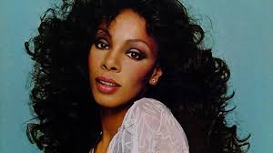
1970-luvun discomusiikki
Kehittyi USA:ssa funkin ja soulin kaupallisempana, yökerhoihin suunnattuna musiikkina 1970-l. alussa
Kaikkialla suosituksi 1970-l loppupuoliskolla, vaikutti myös muihin musiikkityyleihin
”jumputtava” rytmisyys, mekaanisuus, tuottajien rooli sävellyksissä
Giorgio Modorerin säv. ”I feel Love” (esitt. Donna Summer) suurimpia klassikoita, samoin Saturday Night Fever -elokuvan kappaleet (The Bee Gees)
Täysin koneilla tehty tanssimusiikki syntyi diskomusiikin myötä 1980-l.
- House, Tekno, Trance, ym.

Slide 28
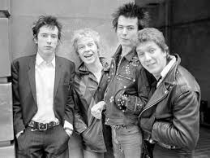
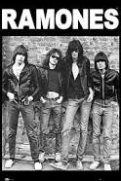
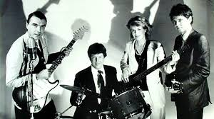
Punk-rock 70-luvulla
1975-77 Punk-rock merkittäväksi musiikki-ilmiöksi Englannissa ja New Yorkissa, leviää kaikkialle
Kulttuurikapina: ”esivallan vastustus”, ”raivokkuus”, ”rähjäisyys”
Laulutekstit ja ”sanoma” tärkeämpää kuin musiikki, joka yksinkertaisen painokasta (ideana: kaikki osaavat soittaa)
Laulut lyhyitä ja nopeita, karu sointi, epäsentimentaalisuus
”autotalli-rock”-kokoonpanot: 2 sähkökitaraa, bassokitara, rummut, laulu
Pukeutuminen, lävistykset, skini tai irokeesi ym. alleviivasi asennetta
Kuuluisimmat bändit: Sex Pistols, The Clash, Ramones
Blondie, Talking Heads, The Police
musiikillisesti kehittyneempää New Wave –vaihetta 70-luvun lopulla

Slide 29
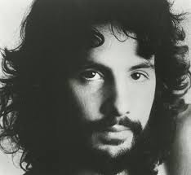
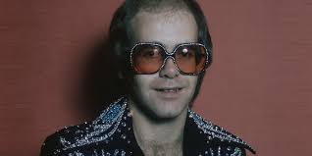
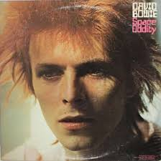


Merkittäviä englantilaisia 70-l. pop-laulajia/lauluntekijöitä
Cat Stevens: folkpop-lauluntekijä ja laulaja
1970-l alussa suurin menestys
-Wild World, Morning has broken suurimpia hittejä
Elton John: laulaja, pianisti, säveltäjä
-läpimurto v. 1970 singlellä ”Your song” (teksti Bernie Taupin)
-pop-hittien lisäksi säveltänyt musiikkia elokuviin ja musikaaleihin
David Bowie: laulaja, lauluntekijä ja näyttelijä
-läpimurtosingle ”Space oddity” v. 1969, albumi Ziggy Stardust v. 1972
-rock-musiikin älykkö ja muoti-ikoni (k. 2016)
Peter Gabriel: laulaja, lauluntekijä, tuottaja
-maineeseen Genesis-yhtyeessä (1975 asti)
-sooloura v. 1977 nykypäivään, monityylinen musiikki, multimedia, ihmisoikeusaktivisti
-Sledgehammer-single suurin hitti v. 1986 (kuuluisimpia musiikkivideoita)
Kate Bush: laulaja, lauluntekijä ja tuottaja
-menestyssingle ”Wuthering Heights” v. 1978 (1. naisen säveltämä listaykkönen Englannissa!)
-omaperäiset, surrealistiset tekstit ja monityylinen musiikki

Slide 30







Merkittäviä amerikkalaisia 70-l. laulajia ja lauluntekijöitä
Don McLean: Folk-laulaja ja lauluntekijä
-1971 American Pie suurin hitti
Carole King: laulaja, lauluntekijä, pianisti
-Tapestry-lp 1971 ja ”You’ve got a Friend”-laulu suurin menestys
John Denver: laulaja, lauluntekijä, tuottaja, näyttelijä
-1970-l. alussa megasuosittu, ”Annie’s song”, ”Take me Home, country roads”
Joni Mitchell: kanadalainen laulaja, lauluntekijä, kitaristi ja kuvataiteilija
-folk, jazz ja rock-tyylit, 1971 Blue –lp, ”Chelsea morning”, ”Woodstock”
Neil Young: kanadalainen laulaja, lauluntekijä ja kitaristi
-country-, folk- ja r&b-vaikutteet, Buffalo Springfield –bändi 1960-l., Crosby, Stills, Nash & Young 1970-71
-Youngin lp-levyt After the Gold Rush (1970) ja Harvest (1972) tekivät hänestä tähden: ”Only love can break your heart”, ”Heart of Gold”,
Billy Joel: laulaja, lauluntekijä ja pianisti
-1977 lp The Stranger ja 1978 52nd Street suurimmat menestykset
-single ”Just the Way you are”
Bruce Springsteen: laulaja, lauluntekijä, kitaristi
-folk-vaikutteet aluksi, tekstit tärkeitä, mainstream rockia tyylillisesti
-1975 Born to run –lp menestys (Born in the USA 1984)

